Slide 1

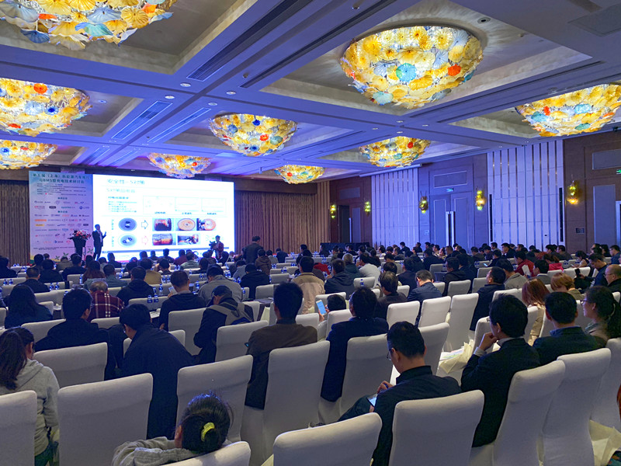
AEM WEEKEND SHARING
AEM周末分享
第 337 期
第五届（上海）新能源汽车电控与BMS技术研讨会

Slide 2
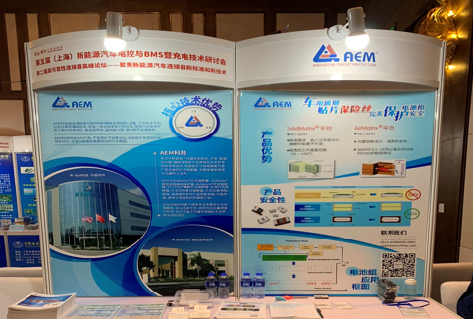
AEM WEEKEND SHARING
10月20日，由大比特资讯携手AEM科技举办的“第五届（上海）新能源汽车电控与BMS技术研讨会”成功举办，同期亦举办了“第二届高可靠性连接器高峰论坛”。

Slide 3
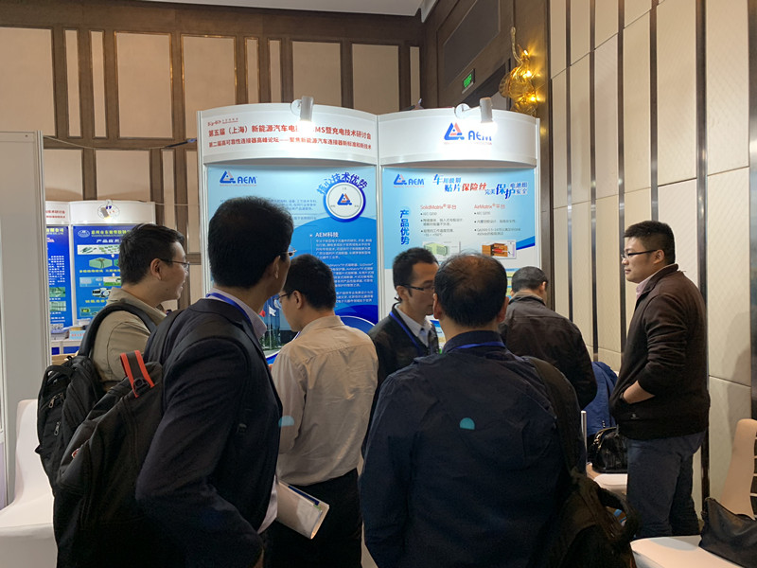
AEM WEEKEND SHARING
新能源汽车行业专家们及龙头企业工程师们济济一堂，尽情交流。

Slide 4
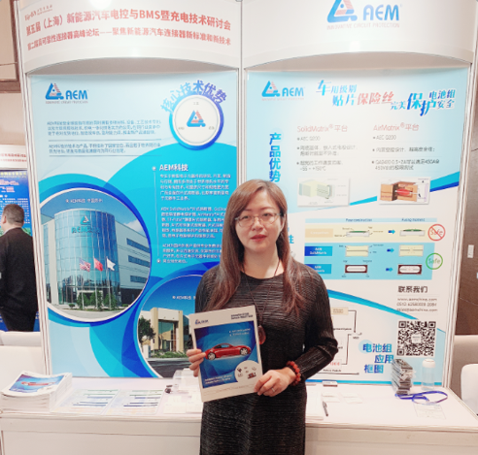
AEM WEEKEND SHARING
此次论坛，作为电路过流保护专家，AEM科技给大家带来了动力电池系统电路过流保护方案及产品展示。

Slide 5
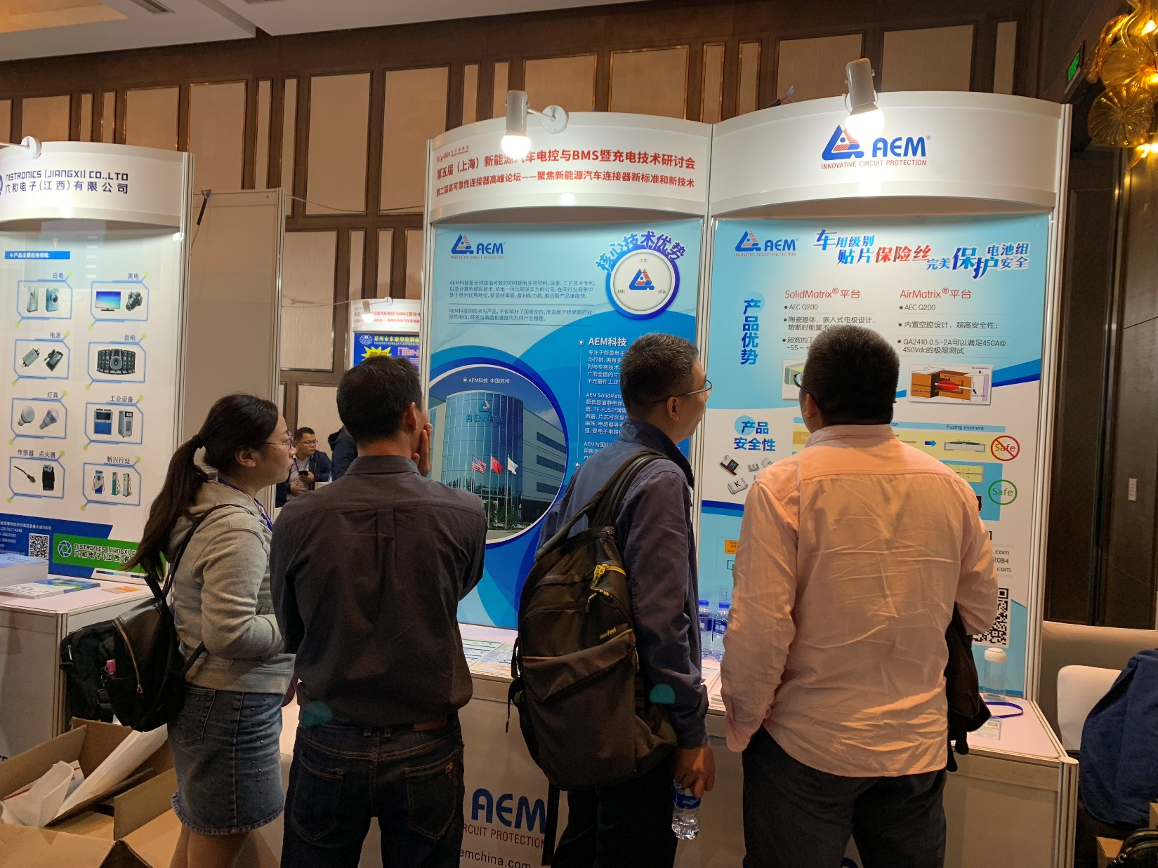
AEM WEEKEND SHARING
AEM科技领先推出符合AEC-Q200汽车等级和拥有ISO TS16949认证的保险丝, 安全可靠, 开创汽车应用领域新标准. 包括Solid Matrix®叠层贴片保险丝和Air Matrix®中空贴片保险丝。

Slide 6
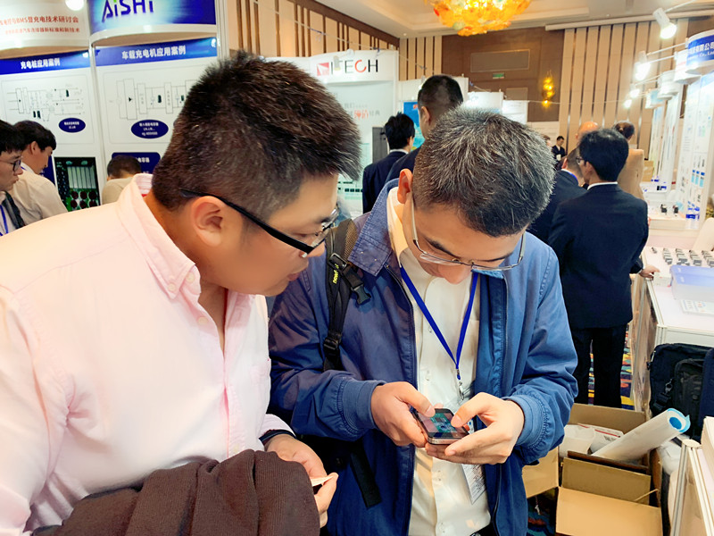
AEM WEEKEND SHARING
在展台现场，我司市场销售团队与工程师们进行了耐心的解答，热烈的沟通交流。

Slide 7
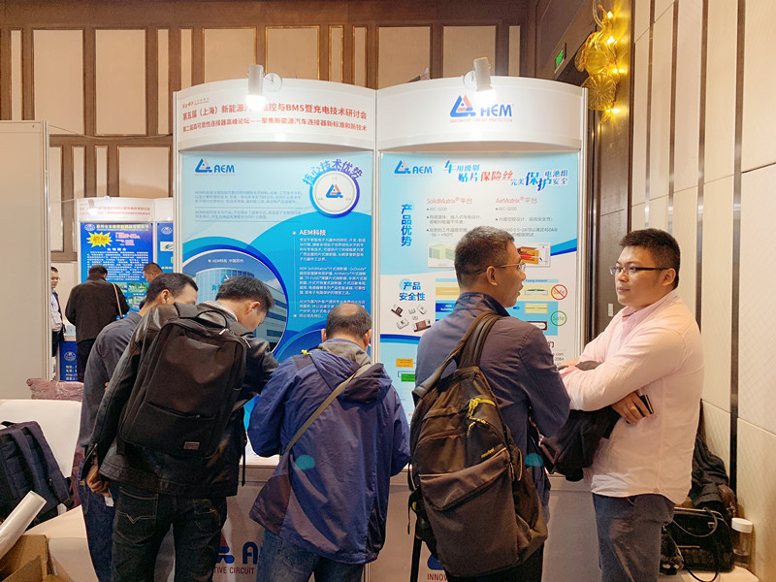
AEM WEEKEND SHARING
从电动汽车电池包安全性、可靠性等方面，介绍了汽车级贴片保险丝应用的必要性。

Slide 8
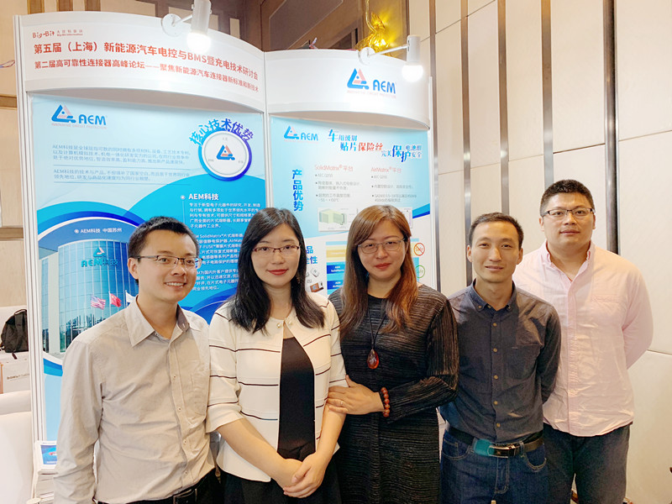

AEM WEEKEND SHARING
周末愉快！
共创 共进 共赢 共享
AEM科技人力资源部

